Slide 1
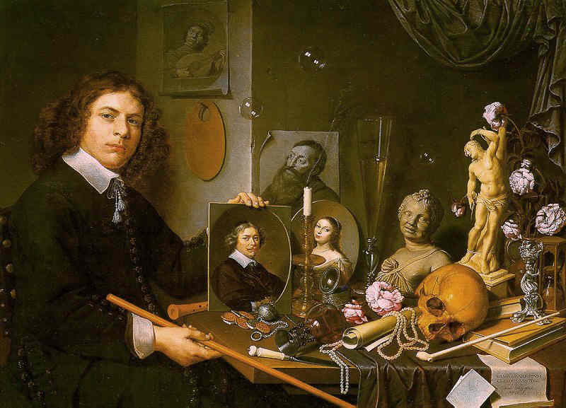

Slide 2
Zu: Bailly Selbstportrait
Dieses Gemälde von 1651 ist voll von Symbolen der Vergänglichkeit, lat. des „memento mori“.
Das Bild zeigt den Maler im Selbstportrait, allerdings mit Bart und auch schon mit etwas graueren Haaren.
Im Grunde nimmt er damit sein Älterwerden vorweg und zeigt seine Vergänglichkeit an.
Die Verlängerung der Diagonale beider Köpfe weist auf einen Totenschädel und betont das Motiv des „memento mori“, das sich auch in vielen anderen Symbolen wiederholt.
Rechts im Bild ein Vorhang. Er ist angehoben, um uns einen Blick auf dieses 'Theater des Lebens' zu gönnen. Jeder weiß, dass der Vorhang irgendwann fallen wird und das Stück dann zu Ende ist..
Symbole des „memento mori“
BILD | BEDEUTUNG
Totenkopf Verlöschende Kerze Seifenblasen Tabak und Pfeife Gold, Schmuck Urkunde, Münzen Rose/ Blumen Palette, Malstock + Bücher Totenkopf mit Ähren | Tod, verlöschendes Leben Hinfälligkeit Rauch und Asche; Vergänglichkeit Auflösung von Reichtum Zerfall weltlicher Güter und Macht trotz amtlicher Bestätigung Vergänglichkeit der Schönheit Vergänglichkeit auch des Ruhms der Kunst und des Wissens Tod und Auferstehung

